Slide 1

ESKİŞEHİR ÖLÇME VE DEĞERLENDİRME MERKEZİ

Slide 2


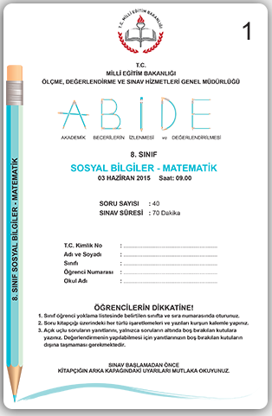
ABİDE NEDİR?
Akademik Becerilerin İzlenmesi ve Değerlendirilmesi
araştırması
ABİDE

Slide 3
ABİDE
4 - 8 ve 10. sınıflarda okuyan öğrencilerin okulda öğrendikleri akademik bilgileri günlük hayatta kullanabilme becerilerinin ölçülmeye çalışıldığı bir araştırmadır.

Slide 4

ABİDE KAPSAMI
ABİDE
ABİDE uygulamasında 4 dersten soru yer almaktadır.
Soruların bir kısmı çoktan seçmeli;
bir kısmı ise açık uçlu sorulardan oluşmaktadır.

Slide 5
ABİDE
TÜRKÇE
MATEMATİK
SOSYAL BİLGİLER
FEN VE TEKNOLOJİ

Slide 6


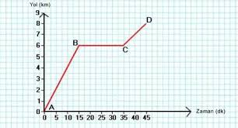
Üst Düzey Düşünme Becerileri
Eleştirel Düşünme
Yaratıcı Düşünme
Problem Çözme
Karar Verme

Slide 7

ABİDE’nin Getirdiği Yenilikler
Öğrencilerin akademik becerilere sahip olma durumlarının düzenli ve sistematik olarak izlenmesi,
Öğrencilerin üst düzey zihinsel özelliklerinin ölçülmesinde açık uçlu soruların kullanılması,
Öğrenci yeterliklerinin belirlenerek geribildirim verilmesi,

Slide 8
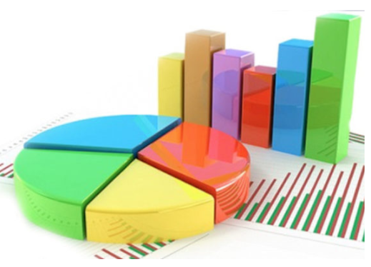
Bağlamsal özelliklerin ölçülmesinde kullanılan anketler yoluyla öğrenci başarısını etkileyen faktörlerin ortaya konulması,
Alınan geribildirimler doğrultusunda eğitim politikalarının ve programlarının gözden geçirilmesi,
Esas uygulamadan önce yapılan pilot uygulama yoluyla, pilot uygulamada görülen eksikliklerin giderilmesine, soruların ve puanlama anahtarlarının gözden geçirilmesine olanak sağlaması,

Slide 9


PISA ve TIMSS gibi Türkiye’nin katıldığı uluslararası değerlendirme çalışmalarındaki soruların uyarlanmasından kaynaklanan sorunların önüne geçmesi,
Uluslararası değerlendirme çalışmalarında sosyal bilgiler alanında değerlendirme yapılamazken bu alanda değerlendirme yapılmasına olanak sağlaması.

Slide 10

ABİDE uygulaması ilk defa Kasım 2014’te 8.sınıf düzeyinde başlamıştır.
İki yılda bir yapılmaktadır.

Slide 11
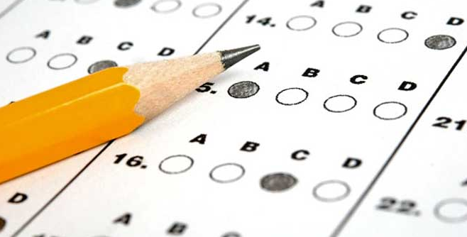
Puanlamada Ölçme, Değerlendirme ve Sınav Hizmetleri Genel Müdürlüğü öz kaynakları ile geliştirilen bilgisayar yazılımı kullanılmaktadır.

Slide 12
ABİDE ÖRNEKLEM
ABİDE
Her il ayrı bir örneklem olarak alınır.
Uygulama sonucunda her il için ayrı bir rapor illerde bulunan Ölçme Değerlendirme Merkezleri tarafından hazırlanır.
Okullar belirlenirken ili temsil edecek örneklem seçilir.

Slide 13
Örneklem belirlenirken;
devlet - özel,
ikili - tekli,
yatılı - gündüzlü
kent - kır,
bağlı bulunduğu genel müdürlük, oranları dikkate alınır.
ABİDE

Slide 14
Örneklem seçilirken ilçe dikkate alınmaz.
Örneklem doğrudan ili temsil edecek bir yapıda seçilir.
KESİNLİKLE
Okul başarısı seçimde etken değildir.
İller ve ilçeler arası karşılaştırma yapılmaz.
ABİDE

Slide 15
ABİDE UYGULAMA
ABİDE
Uygulamaya sadece belirtilen şubeler katılır.
Hangi öğrencin uygulamaya gireceği önceden belirlenir.
Okuldaki sınıf belirlenirken herhangi bir kriter dikkate alınmaz.

Slide 16
ABİDE
Her okul için uygulama günü ve saati Genel Müdürlük tarafından belirlenir ve o gün ve saatte yapılır.

Slide 17
ABİDE
Sınavın uygulama sorumluluğu doğrudan okul koordinatörüne aittir.

Slide 18
GİZLİLİK
ABİDE
ABİDE araştırmasında kullanılan tüm soru ve dokümanlar
GİZLİDİR.

Slide 19
ABİDE ANKET
ABİDE araştırmasında
Sınav yanında anket uygulaması bulunmaktadır.
ABİDE

Slide 20
ANKETLER
Okul koordinatörü anketi
Ders öğretmenleri anketi
Öğrenci anketi
olmak üzere 3 farklı anket bulunmaktadır.
ABİDE

Slide 21
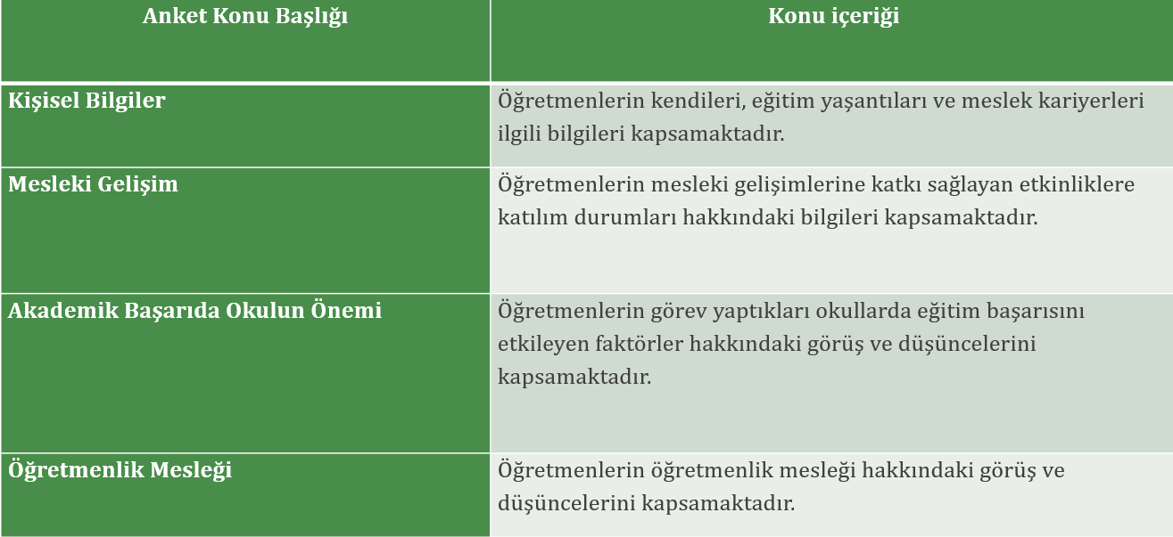
Ders Öğretmeni Anketi
ABİDE

Slide 22
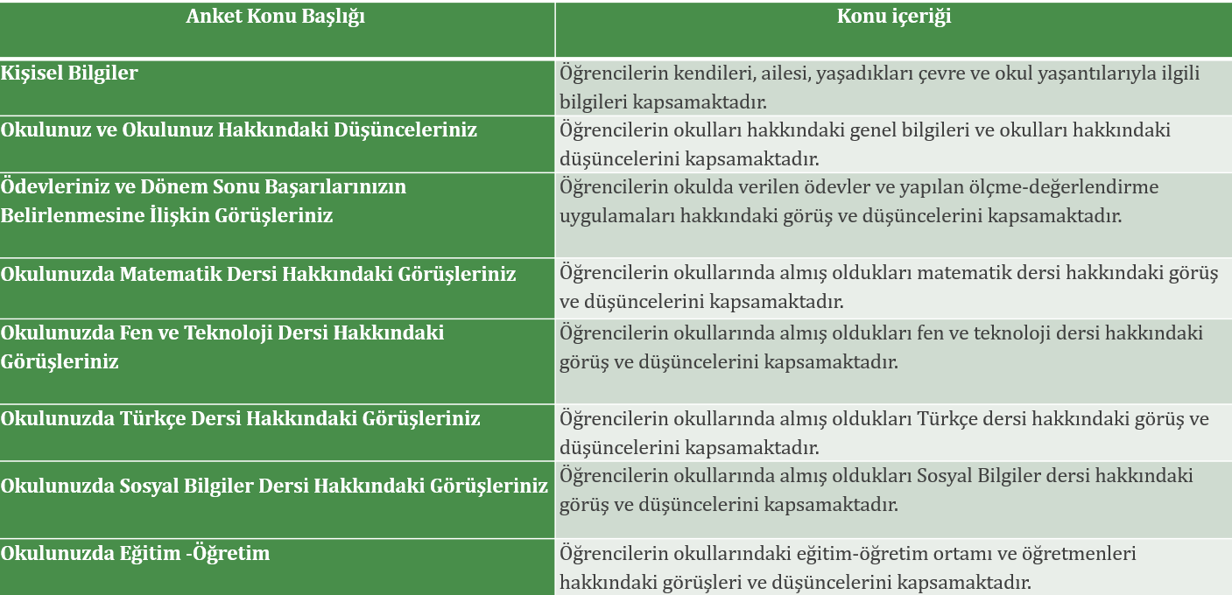
Öğrenci Anketi
ABİDE

Slide 23
ABİDE SONUÇ
ABİDE araştırması sonucunda her il için ayrı bir rapor ve Türkiye geneli ülke raporu çıkarılır.
İlde örnekleme dahil edilen öğrencilerin akademik becerileri ortaya çıkarılırken
- İlin demografik yapısı,
- İlde karşılaşılan sorunlar, eğitimi etkileyen ile özel faktörler ortaya konulur.
ABİDE

Slide 24

İlin kendine has özellikleri ortaya çıkarılır ve ilin kendine
özel politika geliştirmesi imkanı ortaya konulur.
ABİDE

Slide 25

ABİDE araştırmasında,
Öğrenci ve okul isminin geçtiği herhangi bir veri
kullanılmaz.
ABİDE

Slide 26
ABİDE 2018 UYGULAMASI
Mart ve Nisan ayı içerisinde
81 ilde,
1230 okulda,
Yaklaşık 75 bin öğrenciye uygulanmıştır.
İlimizde 2018 ABİDE uygulaması sadece 4. sınıf ve 8. sınıflara uygulanmıştır. 2018 Türkiye Raporu ve Eskişehir Raporu hazırlanma aşamasındadır.

Slide 27
ABİDE ESKİŞEHİR
ESKİŞEHİR
 | ABİDE 4. SINIF 2018 UYGULAMASINA KATILAN OKULLARIMIZ | ŞUBELER | İLÇE
1 | Gündüzler İlkokulu | A-B | TEPEBAŞI
2 | Fatih İlkokulu | A | SARICAKAYA
3 | TEİ Alparslan İlkokulu | A-C | TEPEBAŞI
4 | Ziya Gökalp İlkokulu | A-C-D | TEPEBAŞI
5 | Sücaaddin Veli İlkokulu | A | ODUNPAZARI
6 | Özel Çağfen Koleji İlkokulu | A-B | TEPEBAŞI
7 | Hasan Karacalar İlkokulu | A-B-C | SİVRİHİSAR
8 | Atatürk İlkokulu | A | BEYLİKOVA

Slide 28
ESKİŞEHİR
 | ABİDE 8. SINIF 2018 UYGULAMASINA KATILAN OKULLARIMIZ | ŞUBELER | İLÇE
1 | Çamlıca Şehit Muhammed Fatih Safitürk İmam Hatip Ortaokulu | B-C | TEPEBAŞI
2 | Eskişehir Ticaret Odası Ortaokulu | A-B-C | TEPEBAŞI
3 | Necip Fazıl Kısakürek Ortaokulu | A-B-C | TEPEBAŞI
4 | Mehmet Akif Ersoy Ortaokulu | E-F-G | TEPEBAŞI
5 | Özel Çağdaş Ortaokulu | A-B | TEPEBAŞI
6 | Gün Sazak Yatılı Bölge Okulu | A-B | MİHALIÇÇIK
7 | Hızırbey İmam Hatip Ortaokulu | D-E | ODUNPAZARI
8 | Doktor Halil Akkurt Ortaokulu | E-F-G | ODUNPAZARI
9 | Ahmet Sezer Ortaokulu | M-N-O | ODUNPAZARI
10 | Şehit Ali Gaffar Okkan Ortaokulu | D-E | ODUNPAZARI
11 | Prof. Dr. Mehmet Kaplan Ortaokulu | A-B | SİVRİHİSAR
12 | Hasan Karacalar Ortaokulu | A-B-C | SİVRİHİSAR

